Slide 1
Alimentation et grossesse
Els Jacquemijn
Diététicienne –experte en alimentation

Slide 2
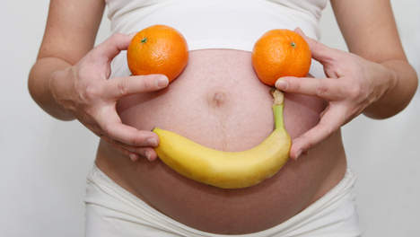
Manger pour deux, mais pas deux fois plus
Une alimentation équilibrée avant et pendant la grossesse est essentielle pour un développement optimal du foetus, et elle contribue également à ce que la maman soit en bonne santé et que la grossesse se déroule au mieux

Slide 3
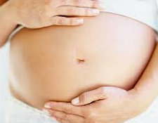
Les risques du surpoids
AVANT LA GROSSESSE PENDANT LA GROSSESSE
APRES LA GROSSESSE LORS DE L’ACCOUCHEMENT
Maladies cardio-vasculaires
Diabète
Diabète de grossesse
Infections
Cholestérol trop élevé
Problèmes de poids
Problèmes respiratoires
Hypertension
Pertes urinaires incontrôlées
Surpoids après accouchement
Accouchement provoqué
Séjour longue durée à l’hôpital et coûts plus élevés
Césarienne
Dépression postpartum

Slide 4
Manger pour deux mais pas deux fois plus
Macroéléments:
Protéines (animales et végétales)
Graisses (saturées et insaturées)
Glucides (sucres, amidon et fibres)
Microéléments
Vitamines /minéraux et oligoéléments
Eau

Slide 5
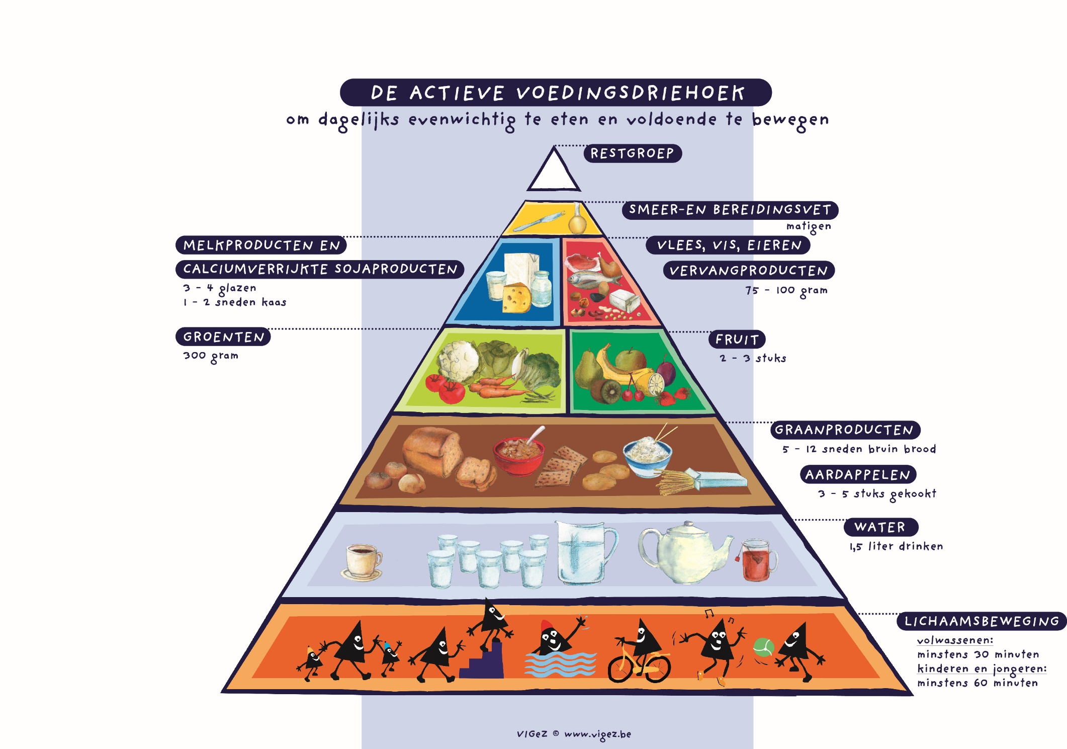
Pas de bouleversements, juste des adaptations
Les recommandations alimentaires correspondent aux recommandations de la pyramide alimentaire
Une grossesse demande (entre 24-36 semaines) plus d’energie, souvent compensée par moins de mouvements
Attention particulières à des vitamines supplémentaires et des minéraux

Slide 6
Pas de bouleversements, juste des adaptations
Quelques conseils:
Régularité:
Manger 3 repas par jour + 2 à 3 en-cas sains (fruit, yaourt, biscuit riche en fibres…)
Variété:
Varier les fruits et légumes, les produits céréaliers, les produits laitiers ou des alternatives, viande/poisson ou des alternatives
Equilibre:
Respecter les ratios
Suivre quelques mesures de précaution (sécurité alimentaire)

Slide 7
Les petits troubles de la grossesse
Nausées: eviter l’estomac vide
Constipation: fibres et eau en suffisance
Aigreurs d’estomac: 5 à 6 petits repas
Les envies particulères: ne pas exagérer

Slide 8
CONSTIPATION
Quels aliments choisir?

Slide 9
❶Ajouter des fibres
Céréales à grains entiers: pain complet, riz brun, pâtes complètes, flocons d’avoine….
Fruits: 2 à 3 portions par jour (éventuellement à jeun)
Laver bien le fruit, mais ne pas peler si pas nécessaire (toxoplasmose!), car les fibres se trouvent dans la pelure
De préférence, manger le fruit frais plutôt qu’en jus
Légumes: 300 gram, éventuellement une partie crue (laver!)
Légumineuses: pois chiche, lentilles, haricots…
Ajouter des graines de lin aux céréales ou au yaourt
Noix
→ ajouter des fibres en douceur, car elles peuvent provoquer des ballonnements

Slide 10
❷Boire (de l’eau) en suffisance
Bienfaits pour le bébé
Bienfaits pour la maman
Augmentation de la circulation artérielle
Bon fonctionnement des reins
Permet d’éviter la constipation, les infections ou les crampes – troubles fréquents pendant la grossesse
1,5l à 2l d’eau par jour, par ex. en buvant un verre d’eau toutes les heures
Si vous buvez à la bouteille, s’assurer que personne d’autre ne boive à la même bouteille et qu’elle n’est pas ouverte depuis plus de 2 jours

Slide 11
❷Boire de l’eau en suffisance
Quelques trucs pour boire plus et en diversifiant
Buvez une boisson d’eau chaude au lever
Accompagnez le repas d’un verre d’eau
Découvrez les mille et une façons de boire de l’eau: minérale, de source, gazéifiée, aromatisée avec du citron, de lime ou d’orange,….
Allongez vos jus de fruits d’une même quantité d’eau gazéifiée pour un cocktail d’été branché
Ayez toujours une bouteille d’eau à portée de main: dans votre auto, sur votre bureau ou dans votre sac… et prenez régulièrement de petites gorgées

Slide 12
❷Boire en suffisance
Uniquement les tisanes de pelure d’orange ou d’agrume, de gingembre, de mélisse officinale, de fleur de tilleul et d’églantier sont considérées comme inoffensives pendant la grossesse
↔ Mieux vaut ne pas prendre plus de 300 mg de caféine par jour quand on est enceinte:
Une tasse de café = 75 à 100 mg caféine
Une tasse de thé vert ou noir = 30 mg théine
Un verre de soda = 25 mg caféine

Slide 13
❸ Pruneaux
Les pruneaux contiennent différentes substances (notamment sorbitol) qui ont un effet laxatif
Variez pour ne pas être lassé:
En manger frais ou secs
Boire du jus de pruneaux
Tartiner une tranche de pain toastée avec une purée de pruneaux
Ne pas exagérer!
Attention glycémie

Slide 14
❹Bougez
L’exercice physique joue un rôle actif pour faire passer les selles dans l’intestin
Il faut donc bouger et maintenir les muscles abdominaux actifs
En outre, bouger régulièrement permet de :
Etre moins essoufflée
Avoir un placenta mieux oxygéné
Diminuer le risque de rétention d’eau

Slide 15
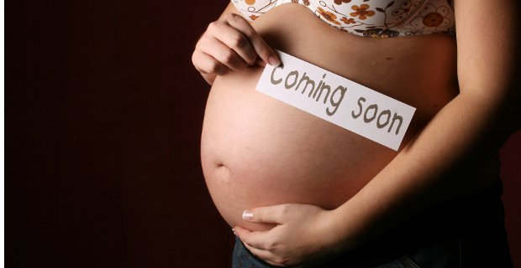
Merci pour votre attention!

